Slide 1
Hasta Toplantısında Soru Listesi Kullanarak Eczane Eczacılarının Deneyimlerinde İlaç İletişimini Görünür Kılmak
Funda YAVUZ
19030319

Slide 2
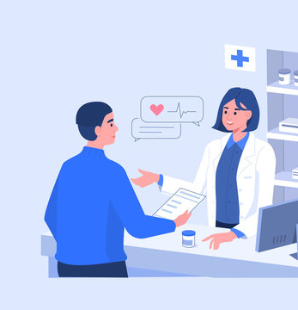
Eczacı-Hasta İletişimi
Eczanelerdeki danışmanlığın genel amacı hastanın; yaş, sosyoekonomik faktör, hastanın okuyazarlığı gibi kişisel durumlarına bağlı olarak mümkün olan en iyi sağlık hizmetini vermektir. Eczacının bunu uygulaması için bazı rutinleri nasıl uygulaması gerektiği hakkında standart operasyon prosedürleri (SOP) vardır; bunlar, örneğin ilaç kullanımı hakkında bilgi iletmek için açık uçlu soruların sorulmasını içerir.
Uluslararası düzeyde yayınlanmış bazı araçlarla eczacıların daha etkileşimli iletişim kurması amaçlanmıştır, bunun bir örneği eczacıların hastalara, ilacın amacını, talimatlarını ve takibini nasıl anladıklarını sordukları üç temel sorudur.
Hastalar soru sorma davranışlarını artırarak, sağlık uzmanlarıyla karşılaşmaları sırasında aktivasyon düzeylerini değiştirebilirler.

Slide 3
QPL NEDİR?
QPL, hastalarla önceden veya sağlık hizmetleriyle karşılaşmaları sırasında paylaşılan önceden tanımlanmış soruların listesini içeren yapılandırılmış bir araçtır. QPL (Soru Yönlendirme Listeleri), sağlık hizmetlerinin çeşitli onkolojik ortamlarında hasta aktivasyonunu teşvik etmek için kullanılmıştır. QPL kullanımının hastaların önemli konulara ilişkin farkındalığını artırdığını gösterilmiştir.
Eczanelerde QPL’ler kısa karşılaşma sırasında hastanın katılımını artırmak için basit ve uygun maliyetli bir strateji olabilir. Etkili olabilmesi için QPL’lerin kullanıcı dostu olması ve sağlık profesyonelleri tarafından kabul edilmesi gerekir.

Slide 4
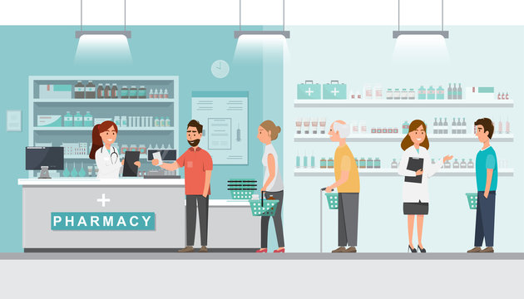
Bu çalışmanın amacı serbest eczacıların reçeteli ilaçlarla ilgili hasta karşılaşmalarında QPL kullanma deneyimlerini araştırmaktadır.

Slide 5
QPL Nasıl Geliştirildi?
1-Hastaların ilaçla ilgili bilgi gereksinimlerine ilişkin tercihlerine göre önceki literatüre dayanarak QPL geliştirildi.
2- Eczacının tanıtabilmesi için gereken ekstra süre en az olacak şekilde tasarlandı.
3- 6 ana alana bölünmüş 25 sorudan oluşan set bir referans grubuna (eczacılar, akademisyenler, benzer sorularla çalışmış hastalar) gönderildi.
4- Referans grubundan soruları ilgilerine göre önceliklendirmeleri istendi ve önerileri geliştirmeleri teşvik edildi.
5- Formatlanan QPL, yarı yapılandırılmış görüşmeler yoluyla uygunluk ve içerik açısından değerlendiren 8 eczacıya, 1 eczacılık öğrencisine ve 6 hastaya sunuldu.
6- Son versiyonu 3 alanı kapsayan 10 sorudan oluşuyordu: 1) ilaçlarım, 2) en iyi kullanım, 3) takip

Slide 6
Çalışmalar Nasıl Yapıldı?
Araştırmanın yapılacağı eczaneler seçilirken; büyüklük, konum ve bölge açısından çeşitlilik sağlanmaya çalışıldı, ilgilenen eczanelerdeki tüm eczacıların katılması istendi.
Çalışmalar ortalama 15 dakika süren görüşmelerle yapıldı.
Mahremiyetin korunması için çalışmalar yemekhane veya ayrı bir ofiste gerçekleştirildi.
Görüşmelerde 4 kişi vardı: 2 kıdemli araştırmacı, 2 yüksek lisans öğrencisi.
Kıdemli araştırmacılar, acemi görüşmecilere görüşme teknikleri konusunda eğitim verdi. Mülakat kılavuzu, 1 başlangıç sorusundan, soru ve incelemelerle birlikte 3 ana alandan (kullanıcı deneyimleri-eczacı/hasta, ana izlenimler, iletişimin iyileştirilmesi) oluşuyordu.
Tüm görüşmeler yapıldıktan sonra her şey yazıya döküldü ve yinelemeli veri toplanmasına olanak sağladı.

Slide 7
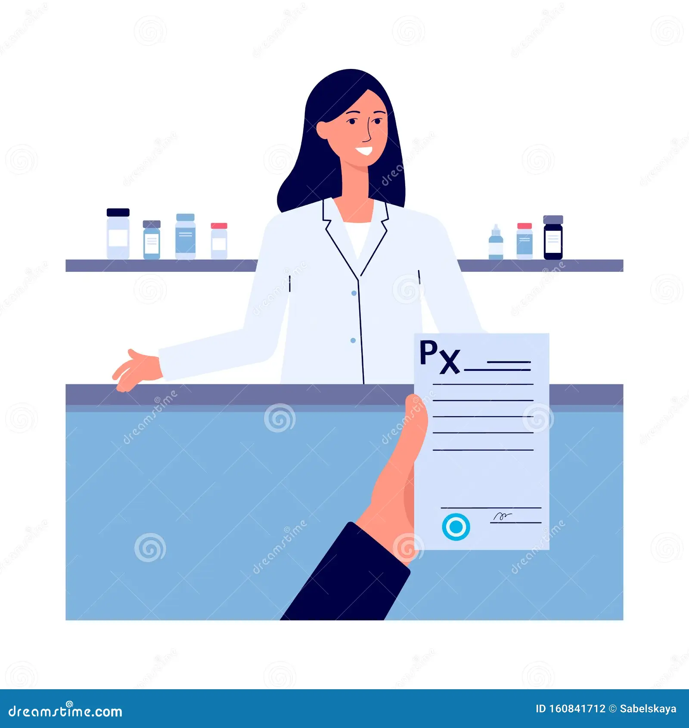
Veri Analizi
Araştırma, sistematik metin yoğunlaştırmadan ilham alan tematik bir yaklaşımı kullanarak verileri analiz etti. İlk olarak, 29 transkriptin tamamı tümevarım niteliğinde incelendi ve ardından her yazar, 10 görüşmedeki ilk kategorilerle ilgili anlam birimlerini belirledi. İkinci adımda, kod kitabı müzakere edildi, kodlamalar tutarlılık amacıyla denetlendi ve son olarak Teknoloji Kabul Modeli uygulandı, temalar "Algılanan kullanışlılık" ve "Algılanan kullanım kolaylığı"na göre sıralandı.

Slide 8
Etik Değer:
İsveç Etik İnceleme Otoritesi çalışmayı onayladı. Görüşmeler yapılmadan önce eczacılardan bilgilendirilmiş onam alındı. Katılım gönüllüydü ve veri gizliliği sağlandı. Tüm veriler Veracrypt® ile şifrelendikten sonra saklandı.

Slide 9
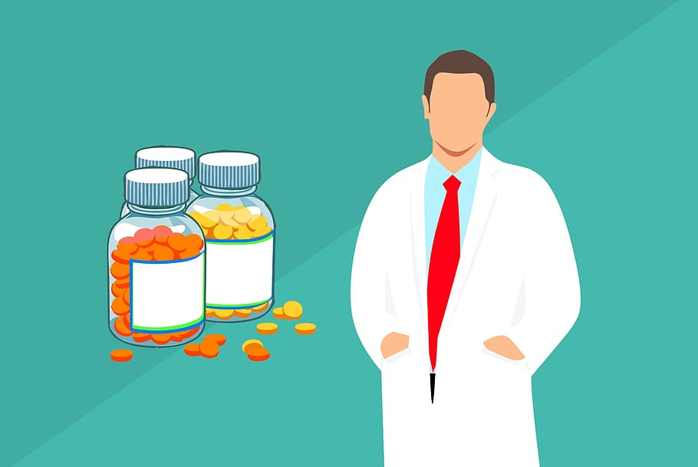
Sonuçlar:
Genel olarak, 29 eczacıdan 28'i QPL'yi gelecekteki hasta toplantılarında ilaç iletişiminde yararlı bir araç olarak uygulamayı hayal edebiliyor. Görüşmeler sırasında eczacılar da benzer görüşler dile getirerek, QPL'nin kullanımının kolay olması, mesleki görevleri doğrultusunda özel eğitim gerektirmemesi veya çok az gerektirmesi ve ilaç iletişiminin temellerini kapsaması şeklinde özetlediler.
Analiz 3 ana temayla sonuçlandı.
İlk tema olan "Algılanan fayda: QPL'nin karşılaşma sırasında hasta aktivasyonu üzerindeki etkisi", eczacıların işlerinde algıladıkları faydayı ve QPL'nin hasta katılımı üzerindeki etkisine ilişkin algılarını açıklamaktadır.
İkinci tema olan “Eczanelerde QPL'nin algılanan kullanım kolaylığı”nda eczacıların algılanan kullanım kolaylığı anlatılmakta, zorluklar ve durumlar anlatılmaktadır.
QPL dış uyaranlardan dolayı kullanılmadığında üçüncü tema olan "QPL'nin algılanan kullanışlılığının ve kullanım kolaylığının artırılması", QPL'nin içeriği ve düzenine ilişkin önerilen iyileştirmeleri içermektedir.

Slide 10
Algılanan Avantajlar ve Eczacının Rolüyle Uyumluluk:
Birçok eczacı, QPL'in ilaç iletişiminde profesyonel kimliklerini güçlendirdiğini tanımladı. QPL, eczacıların rolüne, yani hastaların ilaç kullanımını iyileştirmeye ilişkin görüşleriyle uyumluydu. Bazı eczacılar QPL'i esas olarak eczacı için destekleyici bir araç olarak görürken, diğer eczacılar QPL'i hastanın toplantıda daha aktif olmasını sağlayan bir araç olarak görüyordu.
Katılımcılara göre eczacı, en önemli ilaç bilgilerini sağlamaktan sorumludur. Yine de QPL'i kullanan diyaloglarda bazıları, hastaların gerçek ilaç kullanımının daha fazlasını kapsadığını hissetti. Eczacılar diyalog sırasında kendilerini daha uyanık olarak tanımladılar ve hastanın ilaç kullanımı hakkında daha aktif sorular sordular. Diğerleri, hastaların ilaç kullanımı (güncelleme) ve ilaçlara bağlılıkları hakkında daha fazla bilgi alabileceklerini hissettiler. Bir eczacı, listeyi somut bir öneri olarak tanımladı ve "sorunuz var mı?" diye sorup reddedilmek yerine, hastanın ilaç kullanımını tartışmak için yeni yollar buldu.
Eczacılar QPL'i bazı hastalar için güçlendirici olarak tanımladılar; çünkü herkes bunu yapmasa da ne soracaklarını veya tartışmaya sunacaklarını seçebiliyorlardı. Yine de eczacılar daha fazla hastanın inisiyatif aldığını ve QPL ile sorular sorduğunu hissetti. Üstelik QPL ile eczacılar, ilaç iletişimini tanıtmanın yeni ve daha uygulamalı bir yoluna sahip olduklarını düşünüyorlardı.

Slide 12
Bazı Durumlarda QPL Karşılamada Büyük Bir Rol Oynamadı!
Eczacılar, bazı hastaların ilaçlarını uzun yıllar boyunca kullandıklarını, dolayısıyla "bilinmeye değer her şeyi bildiklerini" anlattı.
Bir eczacının ifade ettiği gibi “Hayır! hasta hiçbir bilgi istemiyor, hiçbir sorusu yok, hepsini senden çok daha iyi biliyorum”. Bu, eczacıların QPL kullanmayan hastalar için öne sürdüğü en yaygın nedendi.
Eczacıların listeyi kullanmamalarının nedeni serbest eczanedeki kapsamlı iş deneyimiydi; yani, eczane zincirinin ilaç dağıtımına yönelik çalışma prosedürlerinin doğal bir parçası olarak tüm önemli soruları zaten sormuşlardı (özellikle yeni ilaç kullanıcıları için).
Bir eczacı şöyle açıkladı: ‘’Çünkü bu soruları otomatik olarak soruyorum, belki tüm hastalara tam olarak aynı soruları sormuyorum ama en iyi tavsiyeyi verebilmek için her müşteri karşılaşmasında açık sorularla olabildiğince fazla bilgi elde etmeye çalışıyorum.‘’
Ancak aynı zamanda neredeyse tüm eczacılar QPL'yi iletişimi kişiselleştirmenin hastaları uyandırmanın bir yolu olarak kabul ediyor.

Slide 13
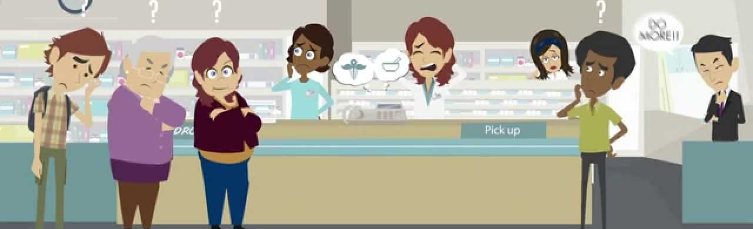
Eczane Ortamı Ve Meşguliyetin QPL Kullanımı Üzerindeki Etkisi:
Eczacılar, zaman kısıtlamaları, meşguliyet, stres, uzun kuyruklar, eczanedeki az personel ve yer nedeniyle zaman baskısı göz önüne alındığında bir tartışmaya yer açmanın nasıl zor olabileceğini anlattılar. Bekleyen diğer hastaların varlığı dikkat dağıtıcı olabilir ve kulak misafiri olma riskini artırabilir. Hastalar ve eczacılar tezgahlardaki diğer mesaj ve bilgilerin yanı sıra QPL'yi de gözden kaçırabilirler.
Bazı eczacılar, birçok hastanın konuşmaya katılmaya veya listeyi okumaya vakti olmadığını belirtti.

Slide 14
QPL’in Algılanan Kullanışlılığını ve Kullanım Kolaylığını Artırmak:
Hastalar arasında en çok beğenilen ve kullanılanlar “En iyi kullanım” ve “Takip” oldu. Bunun istisnası, ilaç seçimine atıfta bulunan "İlaçlarım" hakkındaki soruları kapsayan turuncu kısımdı.
QPL'in yoğun bir eczane tezgahında öne çıkmasına yardımcı olmak için birçok eczacı, daha kısa ve daha az metin, daha belirgin semboller ve renkler içeren bir basitleştirme önerdi. Ancak bazıları soruların zaten oldukça kısa olduğunu ve tam cümlelerin hastalara yardımcı olabileceğini düşünüyordu.
Eczacılar, sadece siyah ve beyaza kıyasla ortaya çıkan renkli ve şekiller içeren tasarımı, bölünmüş bölümleri beğendiler ve QPL'nin dil engelini azalttığını ifade ettiler.
Gelecekteki geliştirme önerileri arasında yeni kullanıcılar veya kronik kullanıcılar gibi farklı hasta grupları için farklı listelerin olması ve listeyi hastaya eve götürmesi için verme fırsatının bulunması yer aldı.
Diğerleri, hastaların reçete hizmetini beklerken QPL'nin daha erken uygulamaya konulabileceğini belirtti. Ayrıca bazıları listenin daha erişilebilir hale getirilmesi için diğer dillere de çevrilmesi gerektiğini öne sürdü.

Slide 15
Tartışma:
Genel olarak eczacılar olumluydu; özellikle 29 kişiden 28'i bunu gelecekteki karşılaşmalarda kullanmayı hayal edebiliyor. Çoğu kişi bunun uygulanmasını ve kullanılmasını kolay buldu ve eczacının eczanelerdeki görevlerinin mesleki değerleri ile uyumlu olduğunu düşündü. Böylece QPL'nin hem kullanım kolaylığını hem de kullanışlılığını tespit ettiler.
Serbest eczacıların QPL kullanma deneyimlerine ilişkin bu çalışmadan elde edilen bulgular, bunun aşağıdakiler için bir araç olabileceğini düşündürmektedir:
İlaç iletişiminde mesleki kimliklerini güçlendirmek (profesyonel bir sıçrama tahtası),
Hastalara önemli soruları hatırlatmak ve soru sorma eşiği (hasta aktivasyonu)
İlaç bilgilerinin bireyselleştirilmesi.

Slide 16
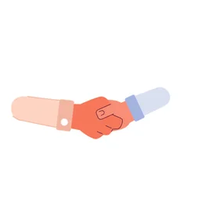
Sonuçlar:
Özetlemek gerekirse eczacılar, QPL'yi aktif kullanmanın hasta katılımını ve ilaç iletişimini iyileştirdiğini algıladılar.
Eczacılara göre QPL'nin uygulanması kolaydı, iş yükünü artırmıyordu ve hastaların soru sorma davranışlarını teşvik ettiği görülüyordu.
Eczacıların QPL'yi kullanması, serbest eczane ortamında hastaların eczacıların iletişimine ilişkin beklentilerini artırabilir.
Kısaca QPL, eczacılar için danışmanlık deneyiminin kalitesini artırma konusunda umut verici bir araç olabilir.

Slide 17
Kaynaklar:
Svensberg, K., Khashi, M., Dobric, S., Guirguis, M. L., & Persson, C. L. (2022). Making medication communication visible in community pharmacies-pharmacists' experience using a question prompt list in the patient meeting. Research in Social and Administrative Pharmacy, 18(12), 4072-4082.

Slide 18
1- QPL ne demektir?
a)Soru Yönlendirme Listeleri
b)İlaç Tavsiye Rehberi
c)Genel Etik Ders Kitabı
d)Bitkisel Çay Hazırlama Kılavuzu
e)Eczane Açmak İçin Gerekenler Listesi

Slide 19
2- Aşağıdakilerden hangisi QPL’in avantajı değildir?
a) Hasta-Eczacı iletişimini artırır.
b) Hastayı soru sormaya teşvik eder.
c) Eczacının yaptığı danışmanlığın kalitesini artırır.
d) Eczacıların mesleki kimliklerini güçlendirir.
e) Hastanın eczaneden daha çabuk ayrılmasını sağlar.

Slide 20
3- QPL’in son versiyonu hangi başlıklardan oluşmaktadır?
a) yan etkiler, otcler, hasta uyuncu
b) eski reçeteler, hastanın kişisel bilgileri, hastanın kimlik numarası
c) ilaç etkileşimleri, yan etkiler, takip
d) ilaçlarım, en iyi kullanım, takip
e) civardaki eczaneler, eczacının kişisel bilgileri, ilaçlarım

Slide 21
Teşekkürler…

